Slide 1
IT ШКОЛА SAMSUNG
Логические операции.
Условный оператор

Slide 2
Операции сравнения
>= больше или равно
> строго больше
<= меньше или равно
< строго меньше
== равно
!= не равно
Пример кода:
int a = 4;
int b = 5;
boolean result;
result = (a == b);
result = (a != b);
result = (a < b);
result = (a > b);
result = (a <= 4);
result = (b >= 6);

Slide 3
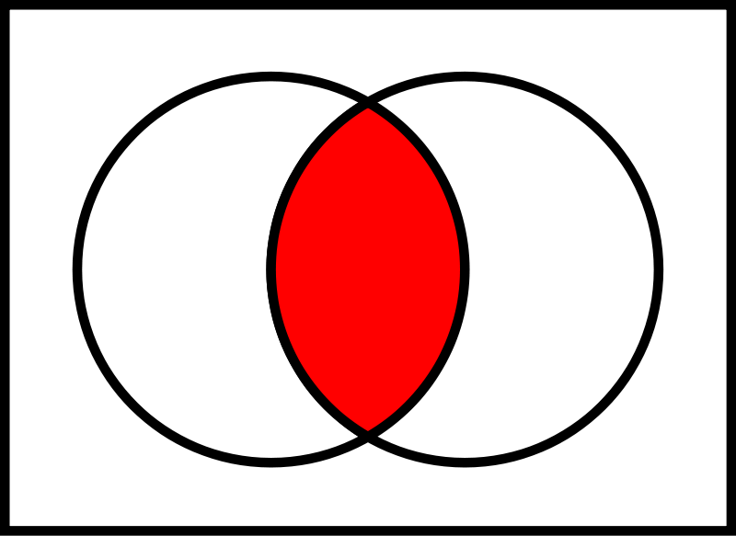
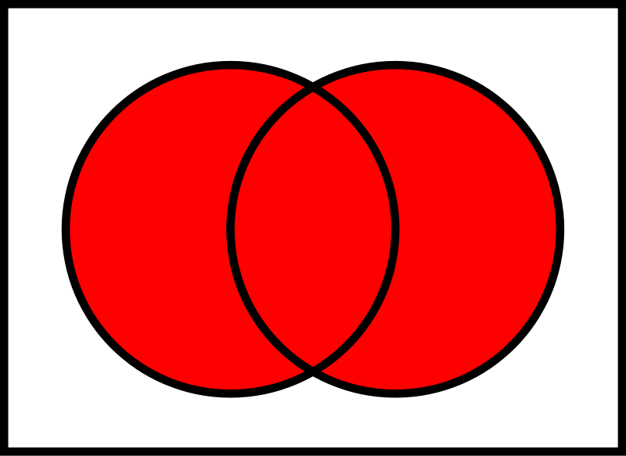

Логические операции
- «&&» - И (конъюнкция или логическое умножение)
Результат true, если оба операнда true, в остальных случаях — false
- «||» - ИЛИ (дизъюнкция или логическое сложение)
Результат false, если оба операнда false, в остальных случаях — true
- «!» НЕ (отрицание)
Унарная операция. Если операнд true, то результат — false, и наоборот

Slide 4
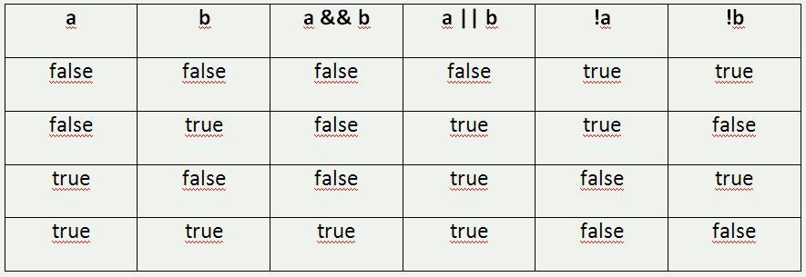
Логические операции
Таблица истинности логических операторов

